Slide 1


Goesan
County of organic & sustainability
Organic Agriculture of Goesan
Mayor of Goesan County
Lee, Cha Young
Notes:
여러분 반갑습니다.
유기농업군 괴산군수 이차영입니다.
세계 각지에서 오늘 이 자리에 함께해주시기 위해
먼길도 마다않고 참석해주신 여러분들에게
다시 한번 4만여 괴산군민들을 대표하여
환영의 인사를 드립니다.
오늘 발표에서는 우리 괴산군 유기농의 역사와
현재 괴산에서 실시하고 있는 다양한 유기농 지원
정책에 대해 소개해 드리겠습니다.

Slide 2
Contents
Ⅰ
About Goesan county
Ⅱ
Organic Agriculture of Goesan
Ⅲ
Organic Supports and Innovations of Goesan
Notes:
오늘 발표는 먼저 괴산군의 소개로 시작하여,
괴산의 유기농산업 현황에 대해 설명하고,
괴산에서 실시하고 있는 다양한 유기농 관련 지원사업 및
혁신 사례들을 소개하는 것으로 마무리 하겠습니다.

Slide 3
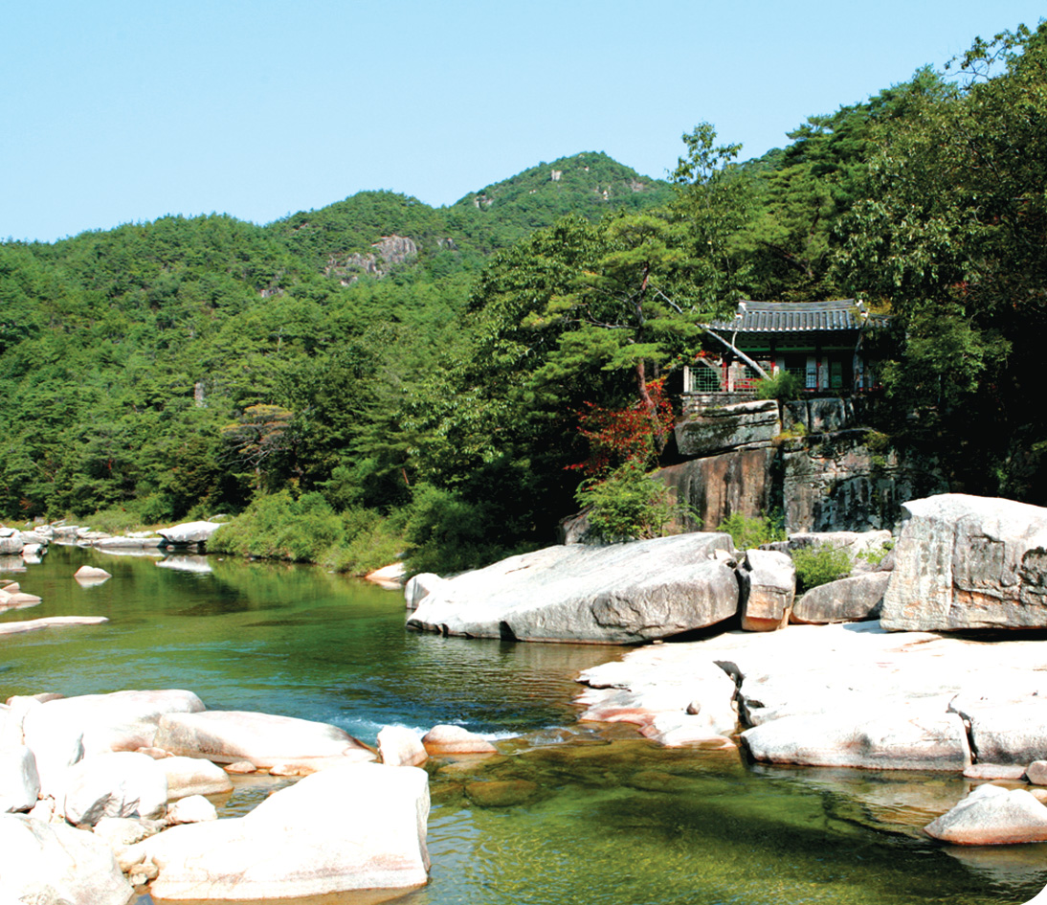
3
I
About Goesan county
Notes:
그럼, 지금부터 우리 괴산군을 크게 4가지 요소로
구분하여 소개하겠습니다.

Slide 4


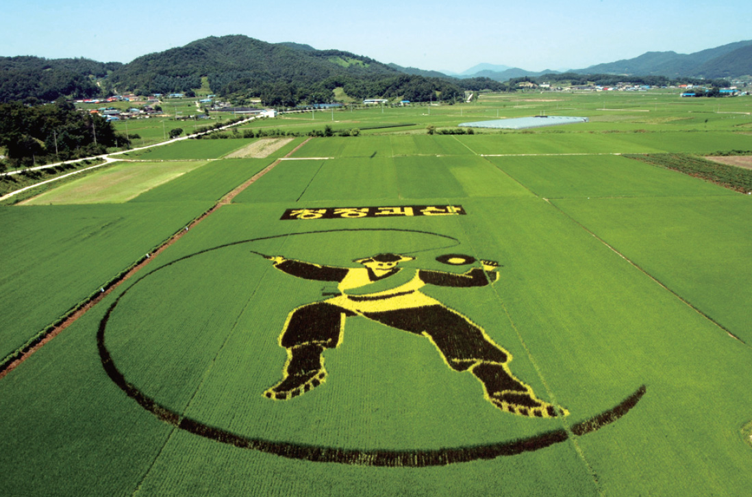
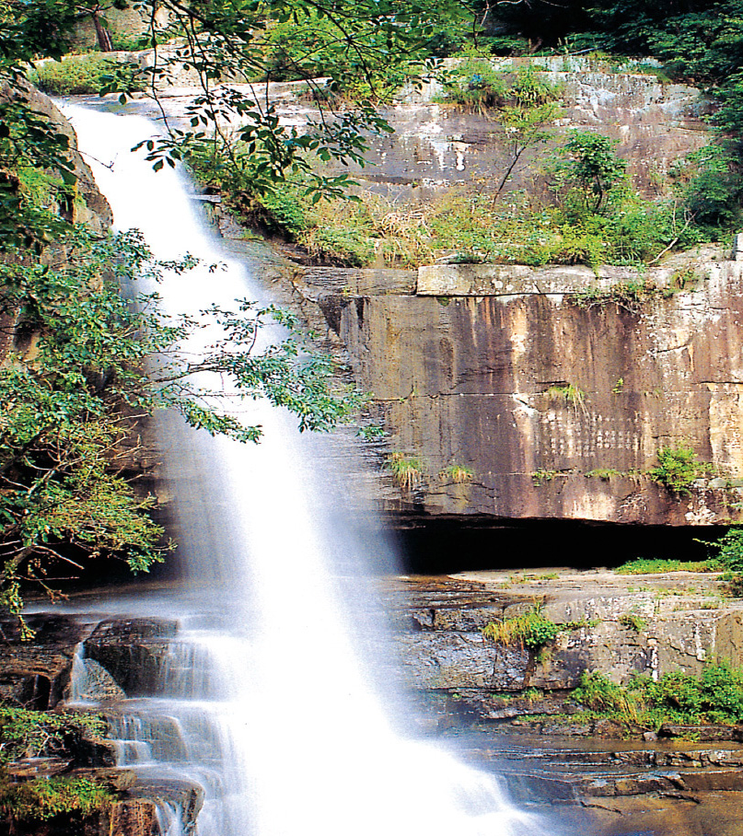
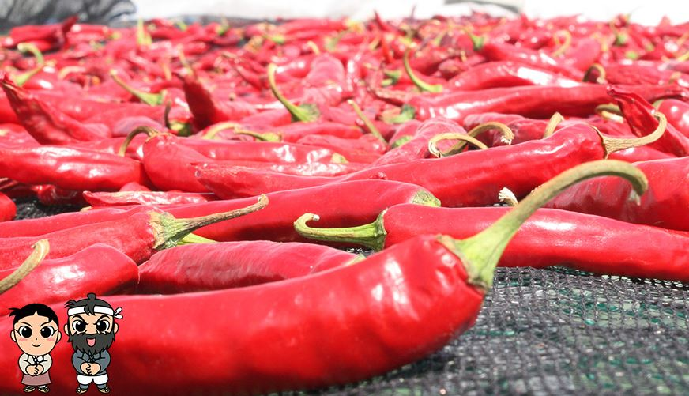
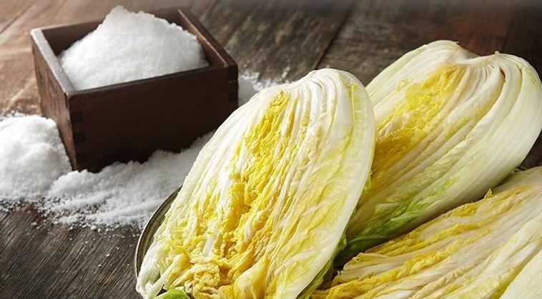
1. Clean and beautiful natural environment
Best environment for organic
Beautiful
natural
landscape
Famous Agri-products
Ⅰ. About Goesan County
4
Notes:
괴산의 가장 큰 강점으로는 깨끗하고 아름다운
자연환경을 말씀드릴 수 있습니다.
괴산군은 대한민국 중심부에 위치하고 있으며,
산, 강, 계곡이 아름답고 깨끗한
전통적인 농업군입니다.
청결고추, 대학찰옥수수, 절임배추 등의 농산물은 이미
전국적으로 명성을 떨치고 있으며,
생산자와 소비자 직거래 물량도 전국 최고입니다.
이로 인해 도시인들이 살고 싶어하는 귀농, 귀촌지로도
각광받고 있습니다.

Slide 5
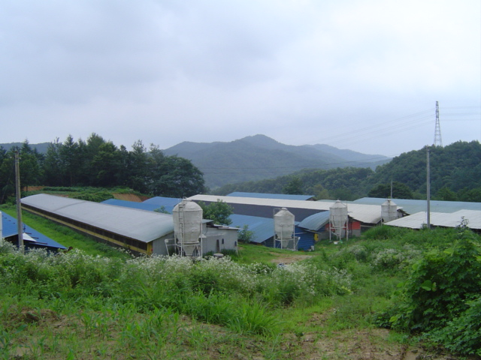
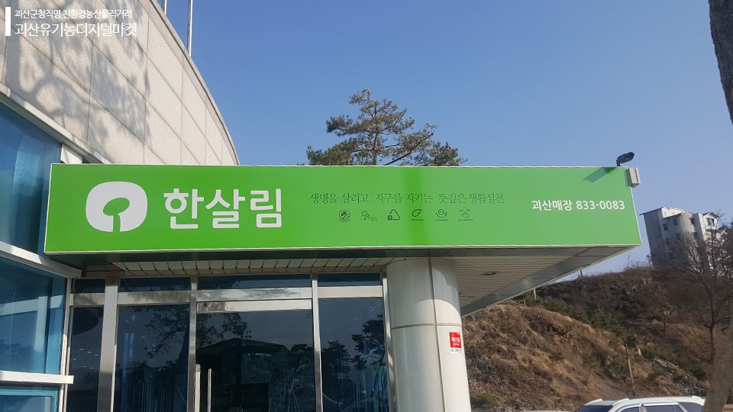
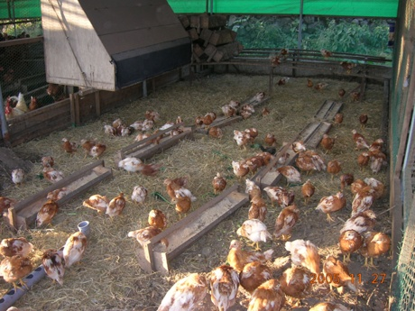
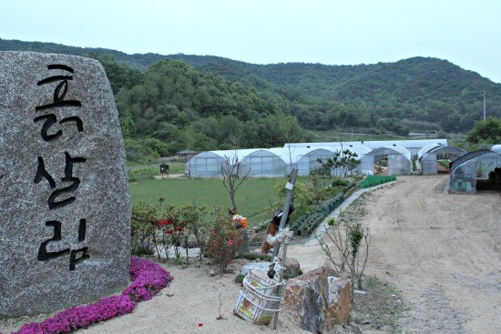
2. Natural foundation of organic farming
Nunbisan, Hansalim,
Heuksalim Research Lab
Natural environment
Spontaneous Organic Movement of farmers
Organic hub of Korea
Ⅰ. About Goesan County
5
Notes:
두번째로, 괴산군에서는 이런 천혜의 자연 환경을 토대로
친환경 유기농산업이 자연스럽게 태동한 지역입니다.
관행농업이 국가 정책이었던 1970년대부터 자생적인
친환경농업 운동이 시작된 지역이 바로 괴산입니다.
80년대 90년대 한살림, 흙살림연구소가 괴산에 터를
잡았습니다.
이러한 배경으로 괴산에서는 2000년대에 다양한 친환경
관련 조례 제정을 시작으로 2012년 대한민국 최초의
유기농업군을 선포하여 지금에 이르고 있습니다.

Slide 6
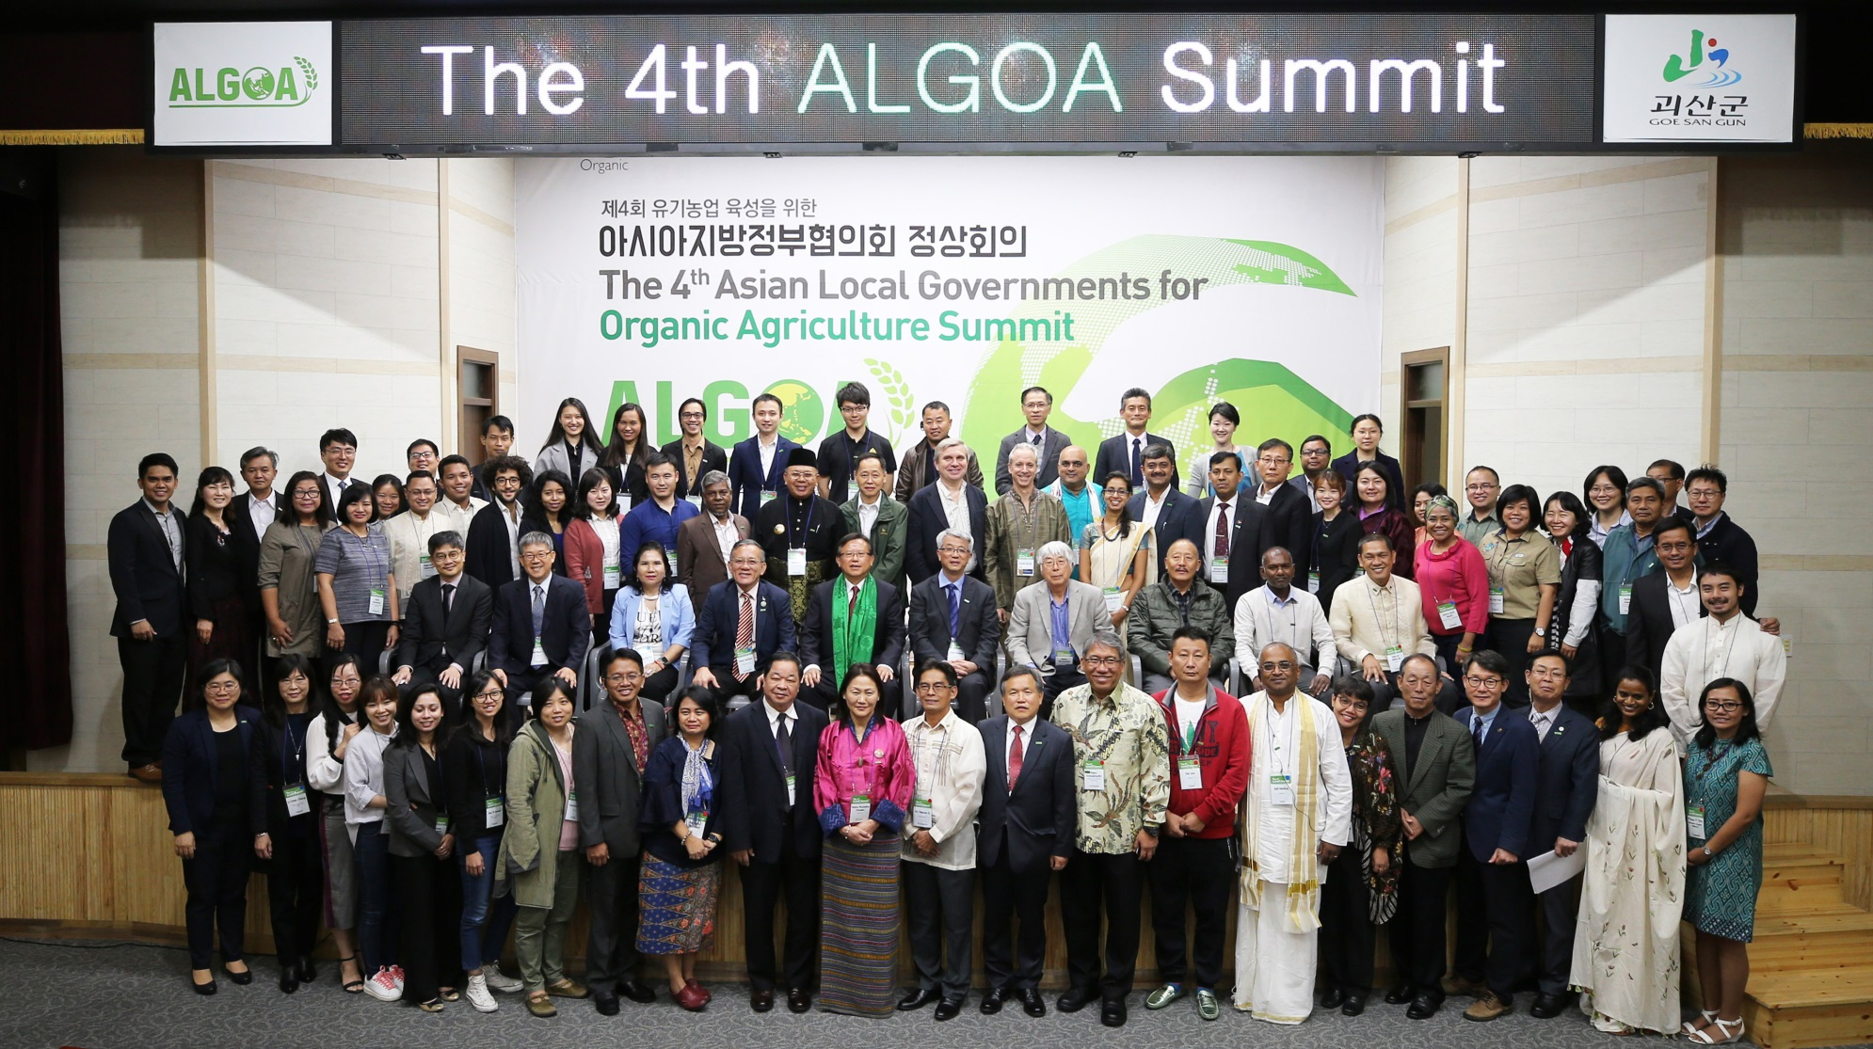
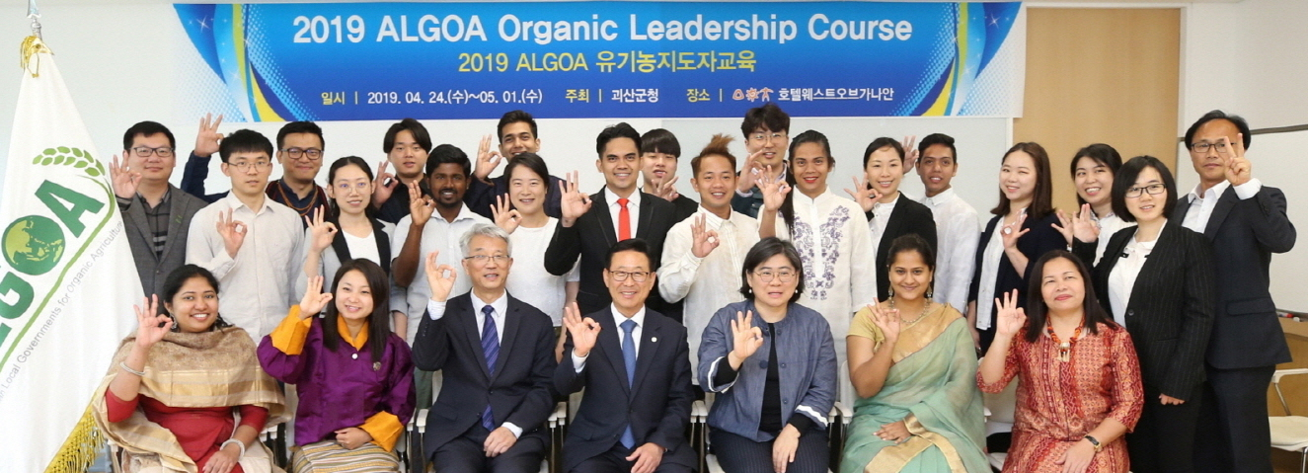
3. Center of international organic movement
Ⅰ. About Goesan County
6
Notes:
셋째로, 괴산군은 이러한 친환경 유기농업의 역사적
중심지에서 이제 국제 유기농 네트워크의 중심지로
발돋움 하고 있습니다.
지난 2015년에 세계 최초로 세계유기농산업 엑스포가
열렸고, 이때 결성된 알고아의 의장국으로서 매년
알고아 정상회의와 유기농지도자교육 사업을 이어오고
있습니다.
그리고 2022년에는 세계유기농산업엑스포를 다시 한번
개최하여 진정으로 친환경 유기농산업의 발전에 도움이
되는 행사로 만들 계획입니다.

Slide 7
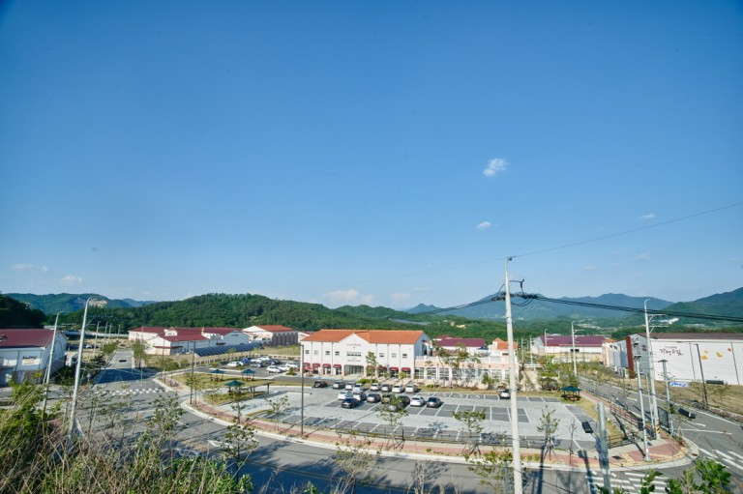
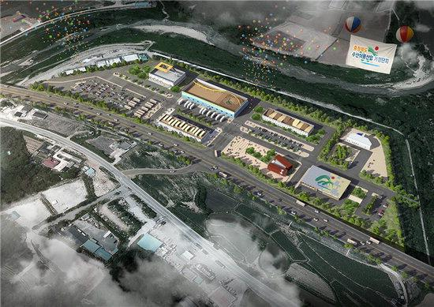
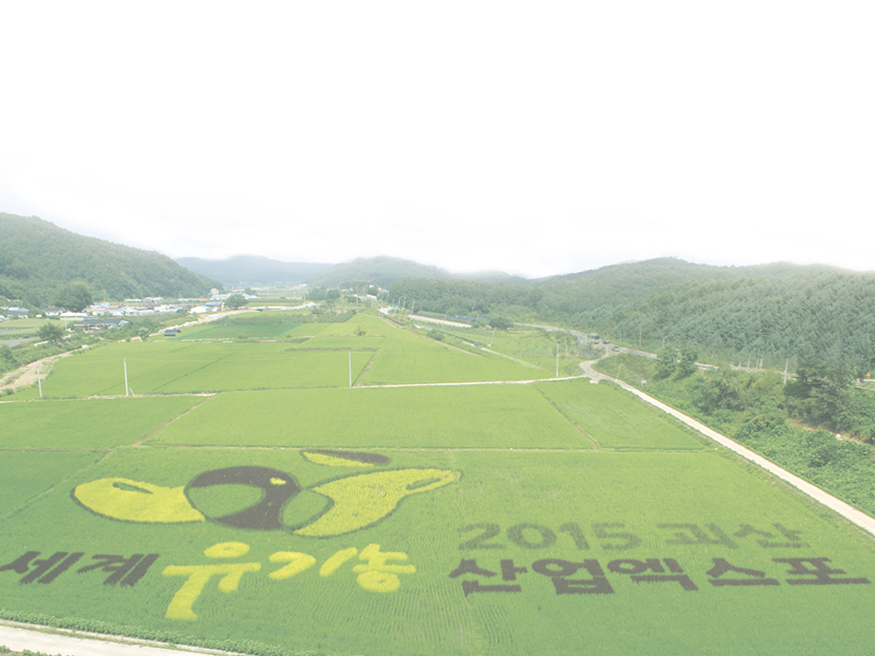
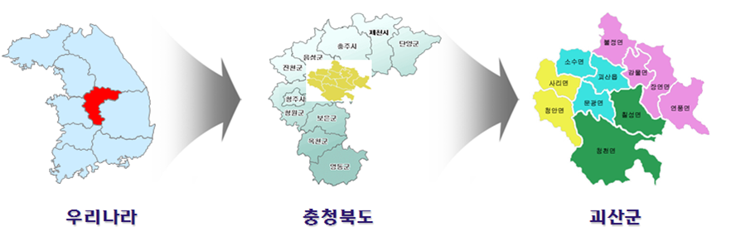
4. Development of future industry
Korea
Chungbuk Province
Goesan
Ⅰ. About Goesan County
7
Notes:
네번째, 괴산은 최근 도로망 확충에 의한 접근성 개선으로
농업과 관광 뿐만 아니라, 산업적 기능도 확대되어,
미래 지속 발전 가능성이 높아지고 있습니다.
농업분야에서는 유기농업과 연계한 첨단 스마트팜 시설
구축으로 생명공학 바이오산업이 그 기반을 구축하고 있으며.
관광에서도 체험, 놀이, 휴양 공간을 숙박시설과 연계
개발하여 체류형 힐링 관광지역으로 탈바꿈해 가고
있습니다.
또한 식품중심 제조산업의 유치로 일자리 창출 효과를
높여, 젊은 층의 귀촌도 많아지고 있습니다.

Slide 8
8
II
Organic Agriculture of Goesan
Notes:
이제 괴산군의 유기농산업 현황에 대해 설명드리겠습니다.

Slide 9
1. History of Organic Agriculture in Goesan
1970’
Spontaneous movement of farmers for farmer’s right(Nunbisan Village etc.)
1980’
‘Hansalim’, ‘Heuksalim’ started organic practice in Goesan
1990’
Enhancement of organizational cohesion through cooperative marketing, Widespread of organic agriculture of rice and other grains
2000’
Creating a community based on eco-friendly agriculture
- 2006 Establishment of environment-friendly agriculture enhancing ordinance
- 2006 Establishment of School Meal Ordinance (first in Chungbuk province)
⇒ Initiative for school meals
- 2007 Proclamation of environment-friendly agriculture County : Establishment of
organic agriculture department, providing stable supply and demand basis of
environmental friendly agricultural products ⇒ Resource recycling agriculture area
- 2007 3,000 students in 30 schools were provided with eco-friendly agricultural
products
- 2012 Declaration as organic county(first in nation)
- 2015 Enhancement of organic agriculture -Construction of organic food industry
complex and global cooperation
Spontaneous Community Experience
Policy Support
Ⅱ. Organic Agriculture of Goesan
9
Notes:
괴산군의 유기농업 역사는 대한민국의 유기농업이 자생적으로
존재하던 1970년대부터 시작되었습니다.
그리고 유기농업의 확산기인 1990년대를 지나 새천년에 들어서는
친환경 농업을 확대하기 위한 다양한 조례가 제정되었습니다.
2012년에는 대한민국 최초로 유기농업군으로 선포하고,
2015년 세계유기농산업엑스포 개최를 통해 유기가공식품단지 및
유기농 국제협력이 시작되는 발판이 마련되었습니다.
이상 말씀드린 바와 같이, 괴산군 유기농업의 역사는 민간의
자생적 공동체 형성에 정부의 정책적 지원이 합쳐진 특징을
지닌다고 할 수 있습니다.

Slide 10


2. Producers and input companies
Organic producer
groups
Input companies
- Goesan Organic Farmers
Union
- Hansalim Livestock Farmers
Union
- Nunbisan Village
- Solmoe Community
- Buljung Farmers Coop.
- Goesan Grains etc.
- Heuksalim
- Heuksarang
- Daewon Nongsan
- Seoul Livestock etc.
Ⅱ. Organic Agriculture of Goesan
10
Notes:
자생적인 유기농 공동체 형성 결과 ,
‘유기농업인연합회’, ‘한살림’, ‘눈비산’, ‘솔뫼’
등과 같은 여러 자생적 유기농 단체들이 직접
유기농산물을 생산하고 있습니다.
다른 한편으론 ‘흙살림’, ‘흙사랑’ 등 많은 업체들이
유기농업에 필요한 다양한 자재를 친환경적으로 생산하고
있습니다.

Slide 11


3. Processing & distribution
Hansalim
iCOOP
Processing
∙ Multifunctional farming
industry complex
(“6th Industry”)
∙ Processing & distribution of
local foods
∙ Self certification
∙ Centralizing Nature Dream
factory
∙ Increase contract cultivation,
Community development
∙ Certified Area: 251ha
∙ Sales: 35million USD
∙ Items: rice, grains, livestock,
vegetables & processing
Distribution
Ⅱ. Organic Agriculture of Goesan
11
Notes:
유통가공 분야입니다.
생산자 중심 단체인 ‘한살림’은 대한민국 유기농의
기원부터 괴산에 터를 잡고 유기농 발전 역사에
이끌고 있는 단체이며,
소비자 중심 단체인 ‘아이쿱’은 괴산군 내
2개의 산업단지에 14개의 기업이 입주한 상태로,
2021년까지 총 30여개 기업과 각종 문화체육시설,
그리고 주택지구까지 조성할 예정입니다.
이들 업체들은 생산-유통-판매까지 아우르는
대한민국의 대표적인 유기농 기업이며
모두 괴산에서 기반을 두고 있습니다.

Slide 12
2-3. Organic agriculture policy
∙ Support organic agricultural projects: the nation’s best
- 35 million USD in 2007 → 154 million USD in 2019: 440% increased
∙ [Organic package for new mothers] program
- Supporting mothers with new born child with organic package consisting
organic products from Goesan
Policy
∙ Implementation of organic public management system
⇒ increasing certified area: 407 farm households, 378.9ha(2018. 12.)
⇒ cost saving facilities and productivity increase support (25 million USD)
⇒ value added processing facilities and organic farming support (45 million USD)
※ organic compost, manure, TMR(total mixed ration), freshwater snail, microbial
manufacturing facilities etc.
⇒ Forest support: 130ha
Implementation of organic public management system,
The realization of sustainable rural society
Ⅱ. Organic Agriculture of Goesan
12
Notes:
이러한 바탕 위에 다양한 유기농 지원 정책이
뒷받침 되고 있습니다.
괴산군의 재정자립도는 매우 낮은 편입니다만,
국가 공모사업 선정률은 전국 최고 수준이며
유기농 육성 분야에 많은 예산을 투입하고 있습니다.
기존 생산지원 정책에 더하여
친환경농산물꾸러미 지원사업, 유기농업 공영관리제와
같은 다양한 신규 사업을 개발하여 실시하고 있습니다.
유기농 공영관리제에 대해서는 잠시 후에 자세히
설명하겠습니다.

Slide 13
4. Practical research & leader training
Establishment of organic county,
Capacity development of organic agricultural leaders
Practical research & tech. transfer
Leadership training
Chungbuk Organic
Agriculture
Research Center
Goesan Agricultural
Technology & Extension Center
Nature Farming School
Lohas Academy Pulmuone
Heuksalim Research Farm
- Organic agri. HRD
- Symposium & workshop for
new organic technology
- Chungbuk organic farmers
school for professional organic
training
- Specialized cropping tech.
transfer
- Training for women farmers
- Agricultural machinery
rental service
- Agricultural products safety
check service
Ⅱ. Organic Agriculture of Goesan
13
Notes:
괴산군에서는 유기농 지원 정책 뿐만 아니라
유기농 연구개발 및 교육에도 다양한 지원을 하고
있습니다.
괴산군에 위치한 충북 유기농업연구소와
농업기술센터에서는 농민들을 대상으로 다양한
유기농 관련 연구 및 교육을 실시하고 있습니다.
또한 농산물안전분석실을 설치하여 친환경농산물의
잔류농약검사와 토양분석을 무료로 실시하여
친환경 농가들에게 많은 도움을 주고 있으며,
그리고 6개의 농기계임대소에서 농기계를
농민들에게 임대하고 있으며 이는 친환경농가 뿐만
모든 관내 농가들에게 큰 힘이 되고 있습니다.

Slide 14
14
III
Organic Support and Innovation
Policies of Goesan
Notes:
이어서 괴산군의 다양한 유기농지원 정책과
혁신 사례들에 대해 조금 더 자세히 말씀 드리겠습니다.

Slide 15
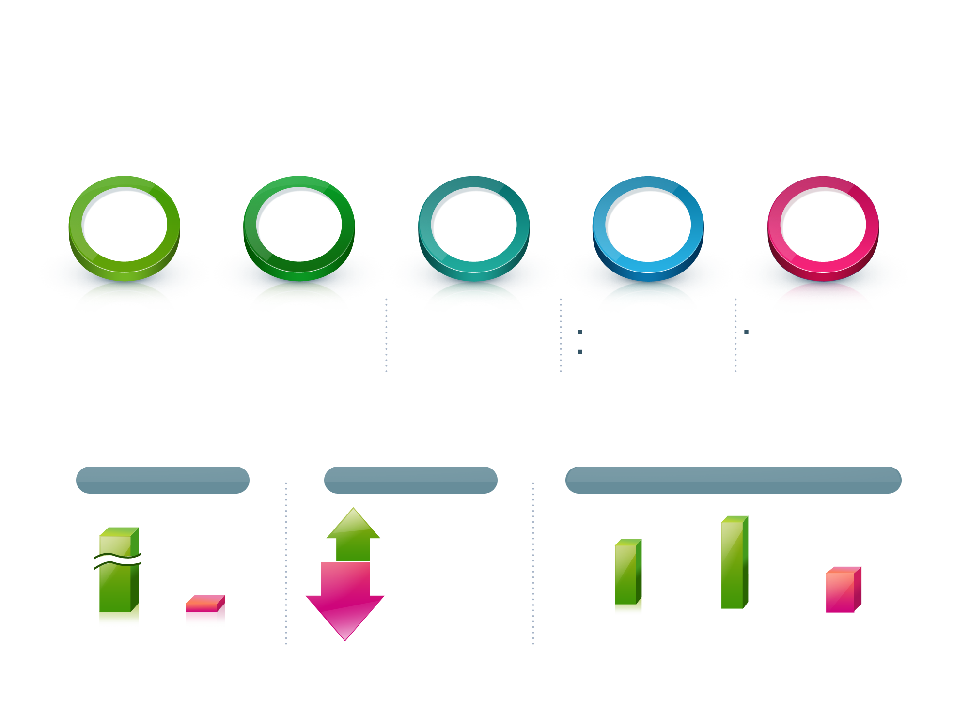
1. Eco-Circulating Agriculture System
Farming
Eco-friendly Farm Village
Organic Forage Complex
High Quality Products
Manure, Fertilizer
Forage
Saving Nature
Forest Products
Forestry
Livestock
Forest Products
Sawdust
Mushroom Land
Flower Gardens
Recreational Forest
Organic Fertilizer
Farm-livestock resource
circulation center
Forage factory, Honeybee
Land
Inland Eco-farm
Forest Products, Flowers
Manure, Fertilizer
Reducing Cost, Reusing Resources Rise of Income, Saving nature
Ⅲ. Organic Supports and Innovation Policies of Goesan
15
Notes:
괴산군 유기농업의 핵심은 ‘자연순환형 농업’입니다.
괴산군은 경종, 축산, 임업을 연계한 자연순환형 농업체계를
구축하여 자원의 재사용을 통해 농가 지출비용을 절감하고
있습니다.
그리고 각 분야별에서 나오는 결과물을 재사용함으로써,
자연을 보존하는데에도 큰 기여를 하고 있습니다.

Slide 16
2. Organic Public Management System
Production
Subsidies for the loss of converting farms
Support farmers’ communities by training
Develop organic farming zone
Financial,
mental support
Healthy food
Feedback
Easier certification
Marketing
& Distributing
Certification
Providing free soil test and analyze
Develop self-certification system
Community supported agriculture
Connect with environment campaigns, festivals etc.
Organizing organic consumers union
Feedback
Enhancing trust
Ⅲ. Organic Supports and Innovation Policies of Goesan
16
Notes:
괴산에서는 생산분야에만 지원을 하는 방법에서 벗어나,
친환경 유기농과 관련된 전분야를 동시에 이끄는
‘유기농업 공영관리제’를 계획하고 있습니다.
유기농업 공영관리제의 안정적인 정착을 위해서
유기농으로 전환하는 농가의 초기 소득 손실보전을
위해 생산자에게 장려금을 지원하고,
친환경농산물 유통센터 설치로 대도시에 괴산군
친환경농산물 공급을 확대할 계획입니다.
또한 괴산군에서 생산된 친환경농산물만큼은
소비자가 안심하고 먹을 수 있도록 ,
농산물 안전분석실을 설치하여 운영해 나가고
장기적으로는 자체 인증방안도 검토할 계획입니다.

Slide 17


3. Objectives
Organic Public Management System
- Acknowledged as the nation's best organic production site
⇒ Increase of farm household income and ecosystem conservation
Increase of organic certification
 | 2018 → 2022
- Production ratio of organic vs. non-pesticides | 4% / 379ha → 10% / 1,100ha
- Anti-biotics livestock | 6% → 12%
- Organic processing industry | 12 → 20
- Organic certified forest products | 10ha → 100ha
⇒ Organic food development, fermented foods
Ⅲ. Organic Supports and Innovation Policies of Goesan
17
Notes:
이와 같이 유기농공영관리제가 정착되면 친환경 농가들의
소득 증대로 직결되어, 더 많은 농가들이 친환경 농업을
실천하는 선순환 시스템이 만들어질 것입니다.
이는 유기농 인증면적 확대로 이어지게 될 것이고,
2022년까지 모든 유기농 관련 분야를 2배 이상 높이려는
목표를 세우고 있습니다.

Slide 18
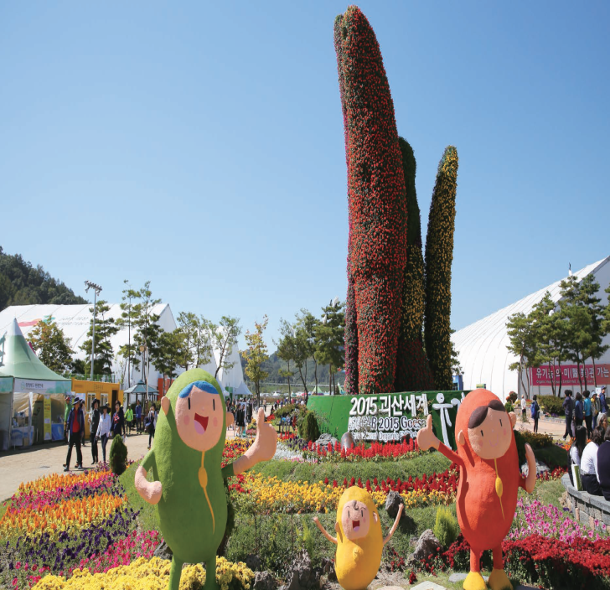

4. 2015 Goesan Organic Industry Expo
∙ Period : Sep. 18 ~ Oct. 11. 2015 (24 days)
∙ Location : Goesan Expo Park
∙ Host : Goesan County, Chungbuk Province
∙ Budget : 19 million USD
※ Total over 1 million visitors (Avg. 40 thousand
per day)
※ Participants : 264 companies (190 domestic,
74 abroad)
∙ Composition : 10 major theme exhibitions,
7 outdoor exhibitions, Expo farm, Special exhibitions,
Organic industry exhibition, International conference,
Various experiences and performances
※ Organic 3.0 Goesan Declaration
※ Asian Local Governments for Organic Agriculture
(ALGOA)
Ⅲ. Organic Supports and Innovation Policies of Goesan
18
Notes:
2015년에 개최했던 괴산 유기농산업엑스포에 대해
소개해드리겠습니다.
전체 24일간 총 108만명이 방문한 괴산세계유기농산업
엑스포에서는 74개의 해외기업을 포함한
264개의 유기농산업 관련 기업이 참여하였습니다.
또한 10대 주제전시관을 비롯한 다양한 볼거리와
체험행사, 공연으로 방문객들에게 유기농의 중요성과
괴산이 세계 유기농의 중심이라는 인식을 확실하게
심어준 행사였습니다.
그리고 지난 4년간 200개 이상의 아시아 지방정부들이 가입한,
아시아지방정부유기농협의회(알고아)도 이 시기에 설립되었으며,
세계 유기농의 새로운 패러다임을 열게된 “유기농
3.0 괴산선언”도 엑스포 기간 중에 이루어졌습니다.

Slide 19
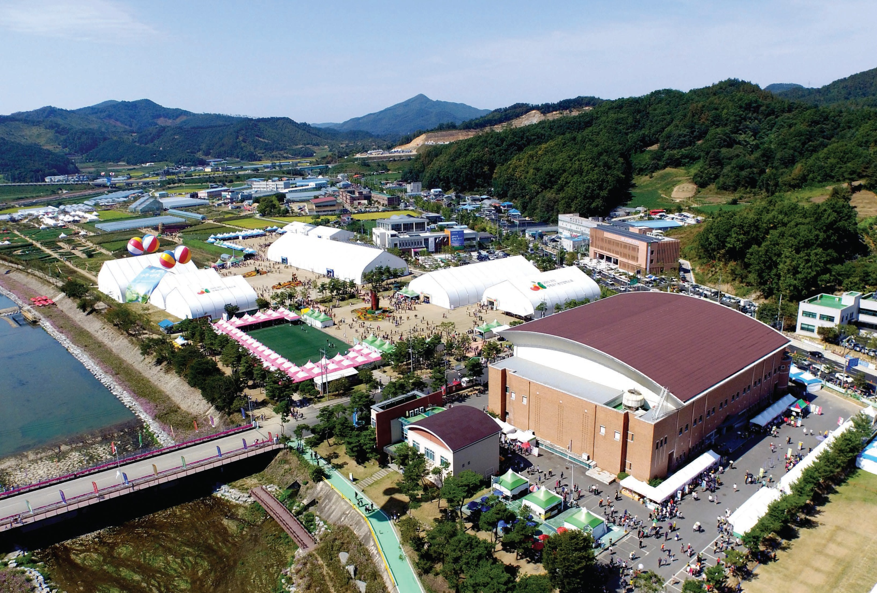
- 1 -
Notes:
엑스포 당시의 분위기를 느껴보실 수 있도록 행사 사진
몇 장을 소개합니다.
행사장 전경입니다.

Slide 20
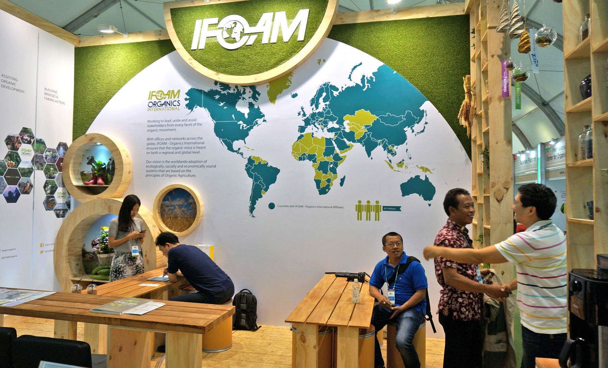
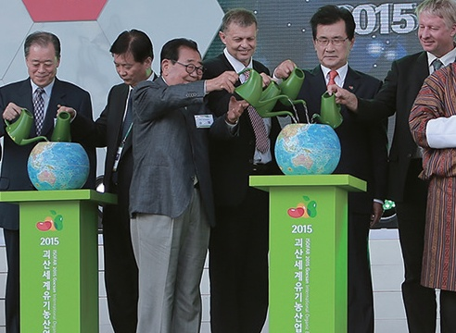
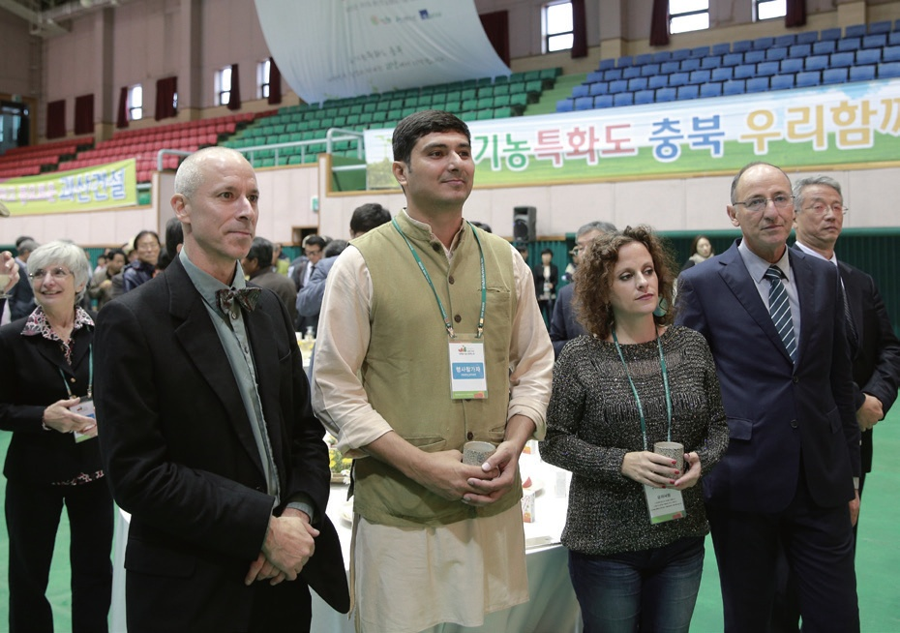

Slide 21
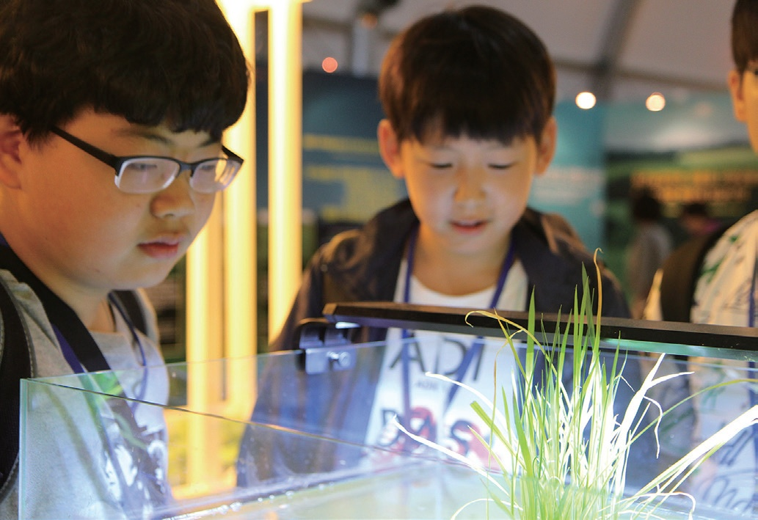
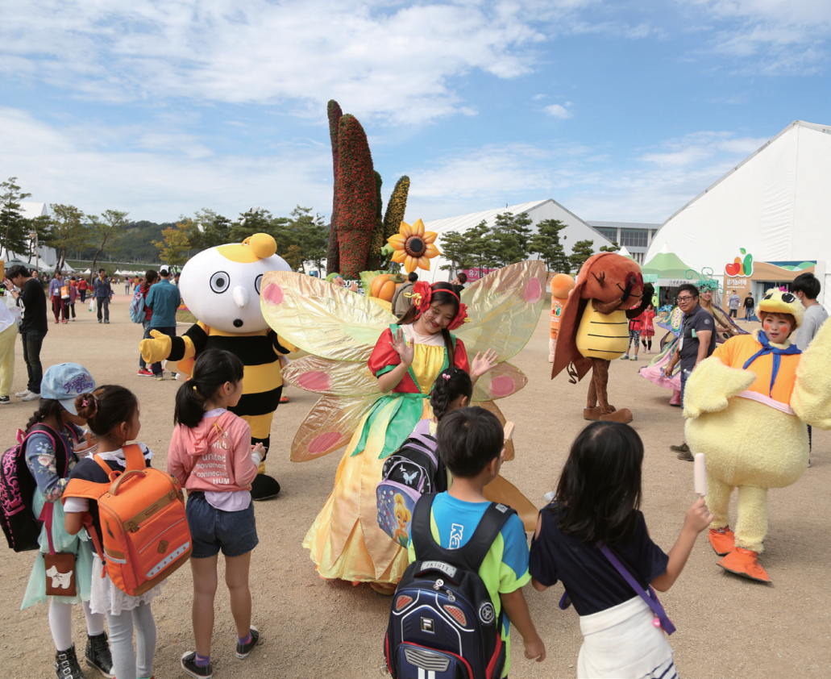
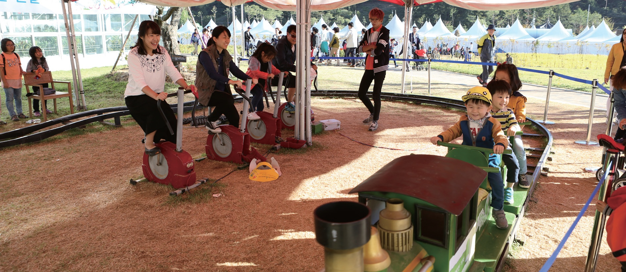

Slide 22
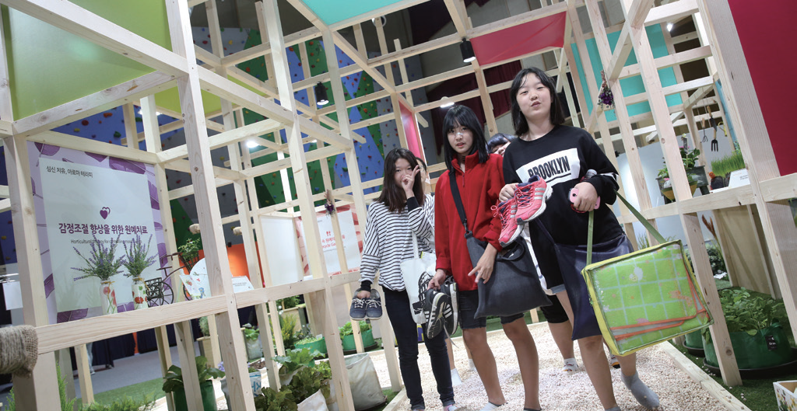
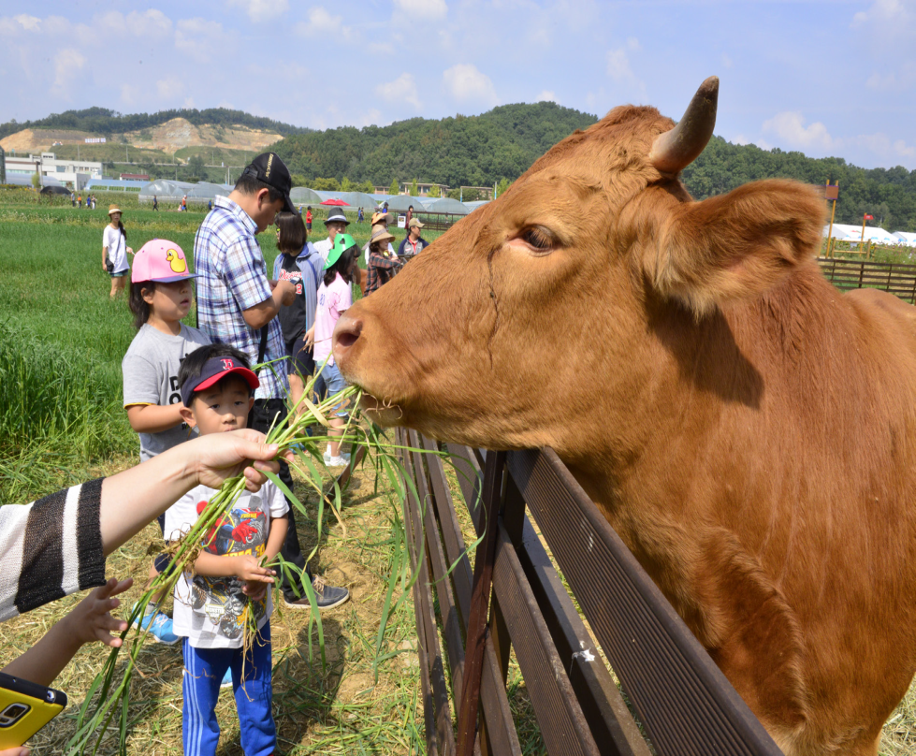
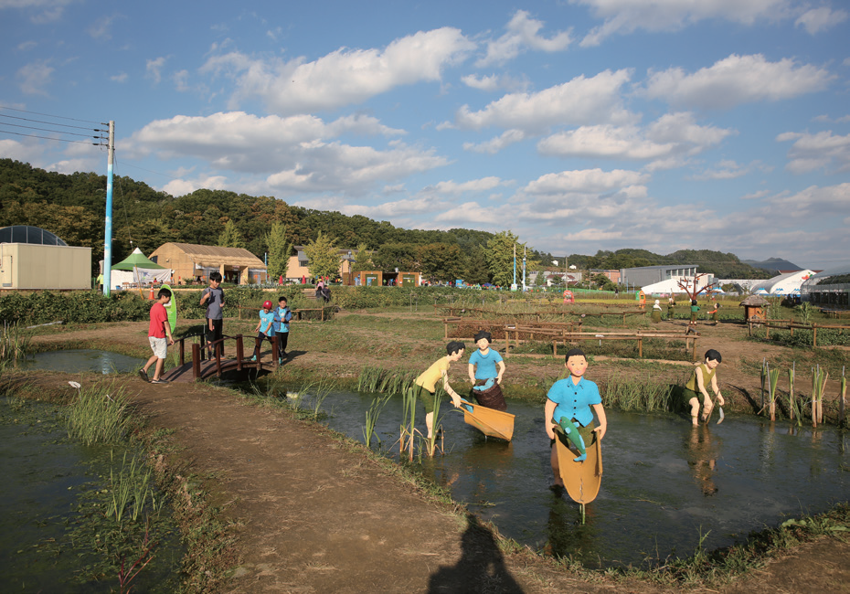

Slide 23
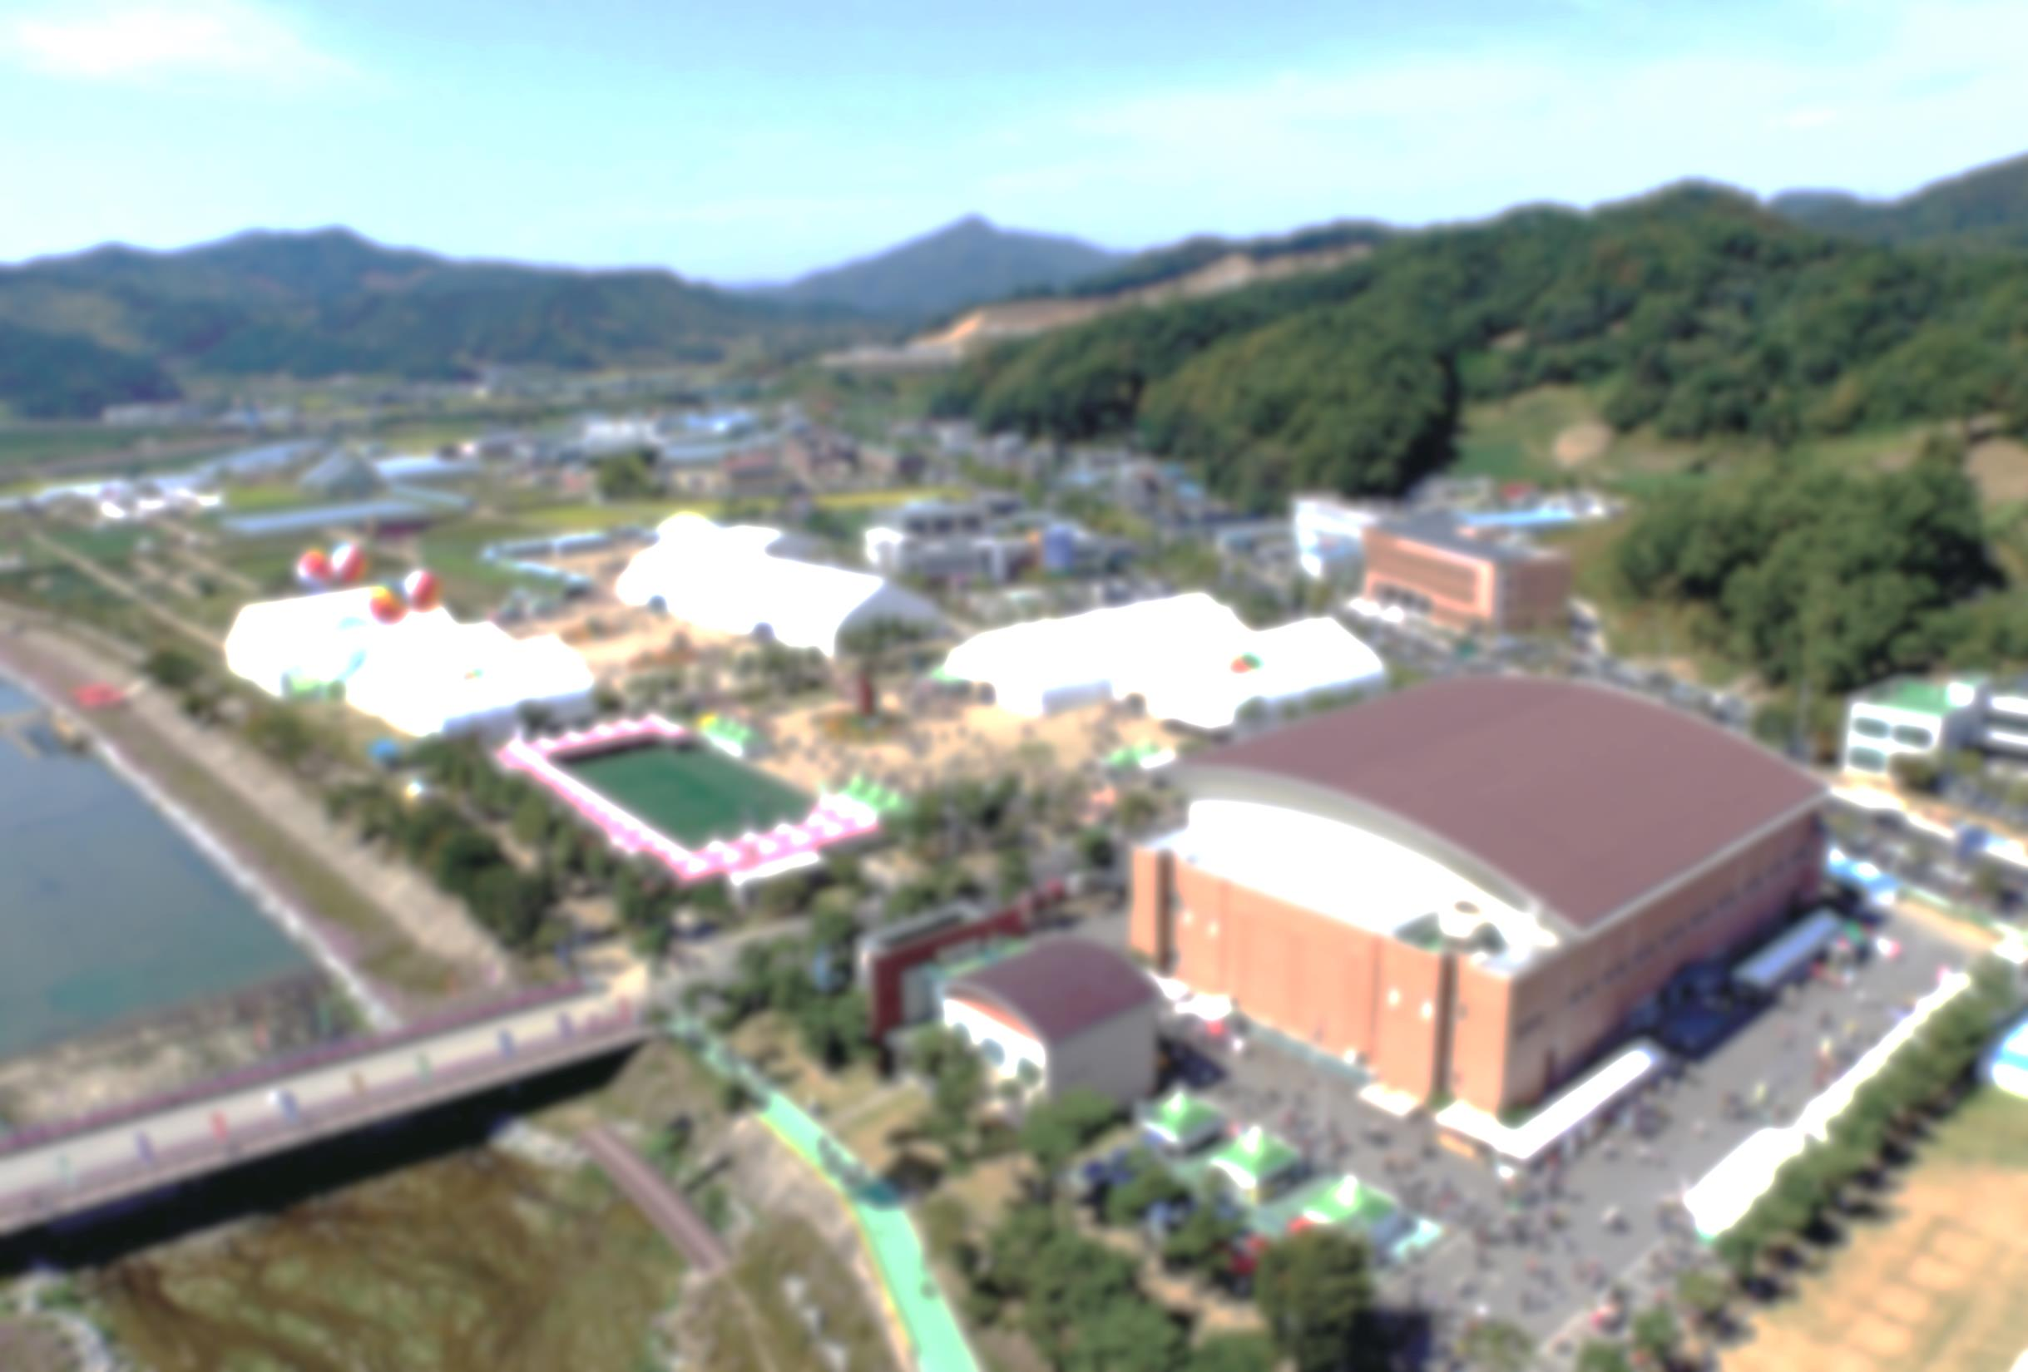
5. 2022 Goesan World Organic Industry Expo
∙ Date : Sep. 2nd ~ 18th, 2022 (17 days)
∙ Location : Goesan Expo Park
∙ Host : IFOAM, Goesan County, Chungbuk Province
∙ Budget : 13 million USD
∙ Composition :
- Various theme exhibitions
- Organic trade expo and organic market
- Special exhibitions
- Organic industry exhibition
- International conference
- Organic Farm
- Various experiences and performances
Ⅲ. Organic Supports and Innovation Policies of Goesan
23
Notes:
이렇게 전세계에 큰 영향을 준 괴산세계유기농
산업엑스포를 성공적으로 치뤄낸 힘을 모아,
우리 괴산군은 2022년에 다시 한번 세계유기농산업
엑스포를 개최할 준비를 하고 있습니다.
충청북도와 괴산군이 공동주최하는
2022 괴산세계유기농산업엑스포에서는,
다양한 주제관, 전시관, 박람회, 농산물직판장,
체험 및 교육 프로그램, 학술행사,
전시 및 공연 등이 준비 될 것입니다.
그동안 알고아를 통해 형성된 유기농 국제협력 관계가
성공적인 대회 개최에 많은 도움이 될 것으로 기대하고
있습니다.

Slide 24
Thank you!
Notes:
이상으로 짧게나마 괴산군의 유기농산업의
과거, 현재와 미래에 대해 소개를 해드렸습니다.
하지만 시간 관계상 미처 언급하지 못한 내용들이
훨씬 더 많습니다.
이번 알고아 정상회의가 끝나는 날 연이어 개최될
유기농페스티벌을 비롯하여 산막이옛길 등
괴산 곳곳을 직접 방문해보시기 바랍니다.
오랜 시간 경청해 주신 여러분 감사합니다.

